Slide 1
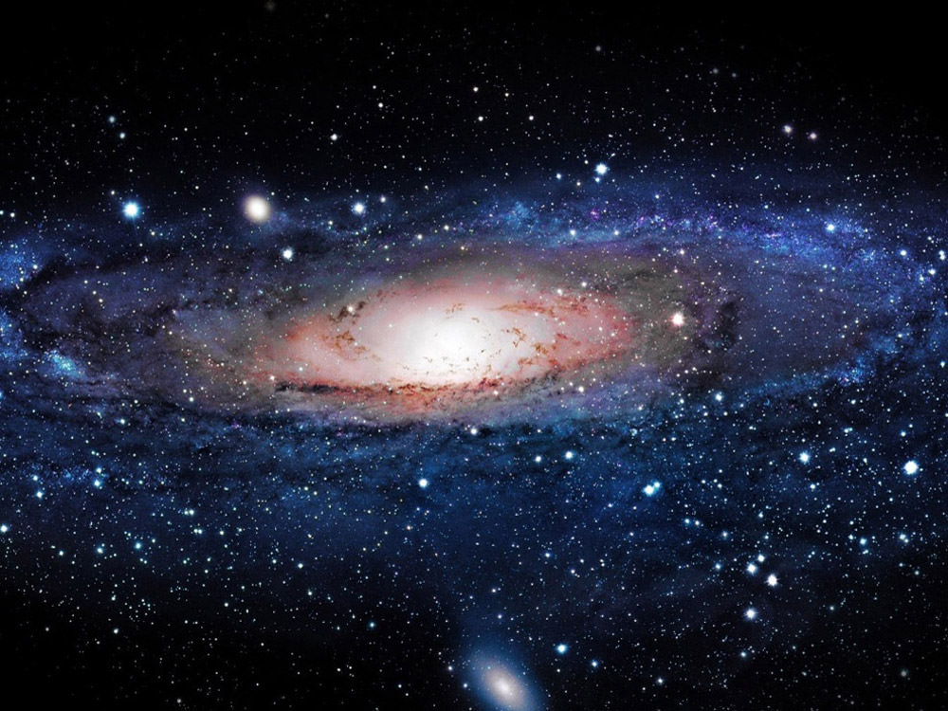
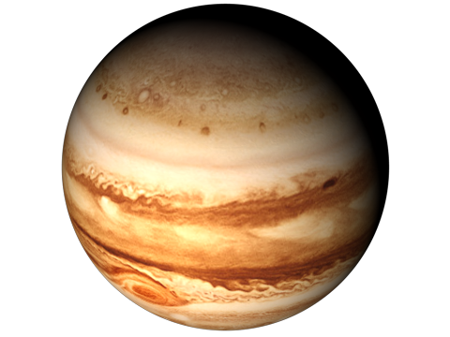
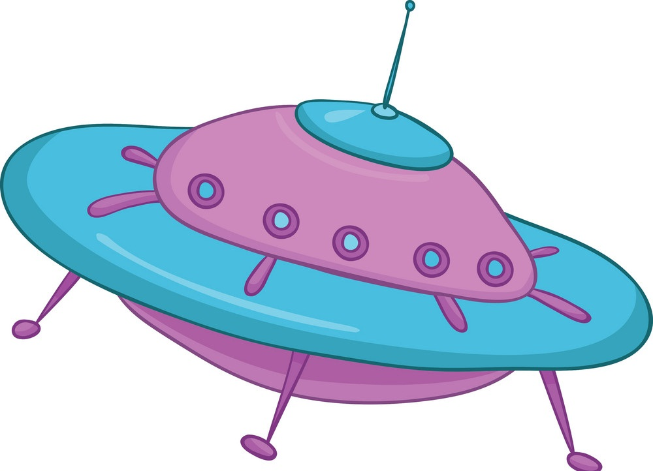
DU HÀNH VŨ TRỤ
BẮT ĐẦU
HƯỚNG DẪN

Slide 2


Sao Mộc
Sao Hỏa
Sao Kim
Sao Thủy

Slide 3
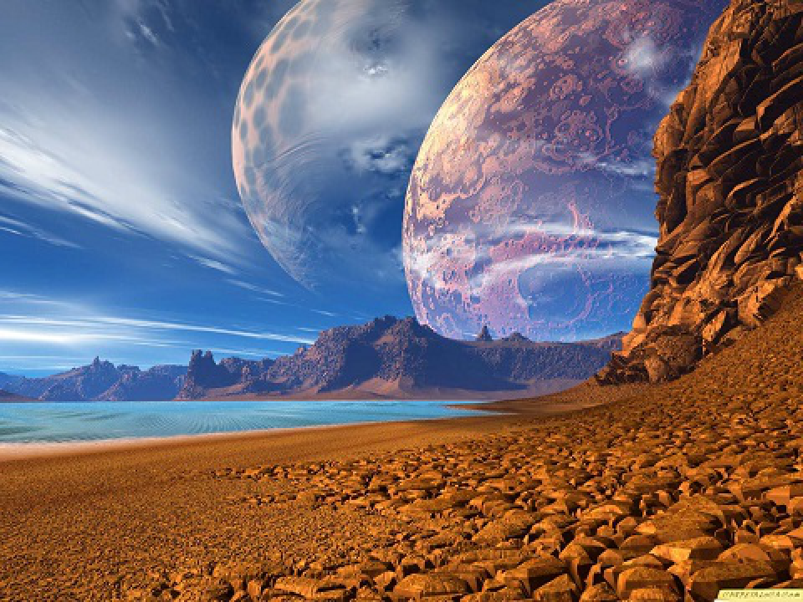

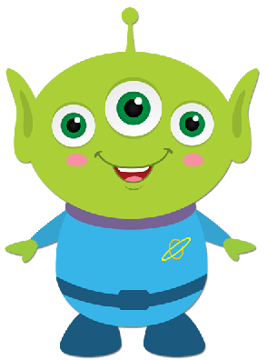
Thầy cô điền câu hỏi vào đây ?
A: Đúng
B: Sai
C: Sai

Slide 4
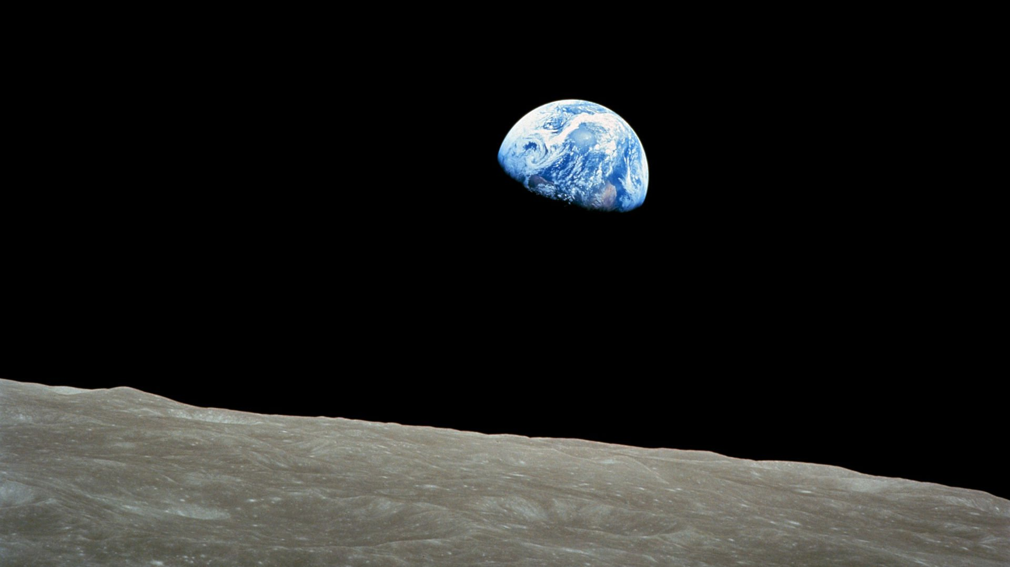
Thầy cô điền câu hỏi vào đây ?
A: Sai
B: Sai
C: Đúng

Slide 5
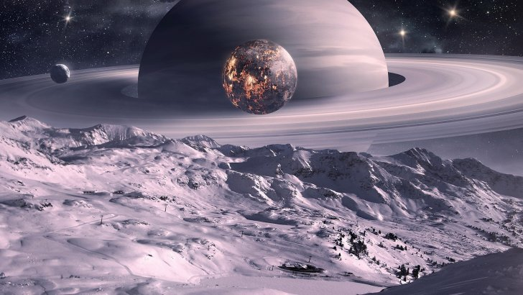
Thầy cô điền câu hỏi vào đây ?
A: Sai
B: Sai
C: Đúng

Slide 6
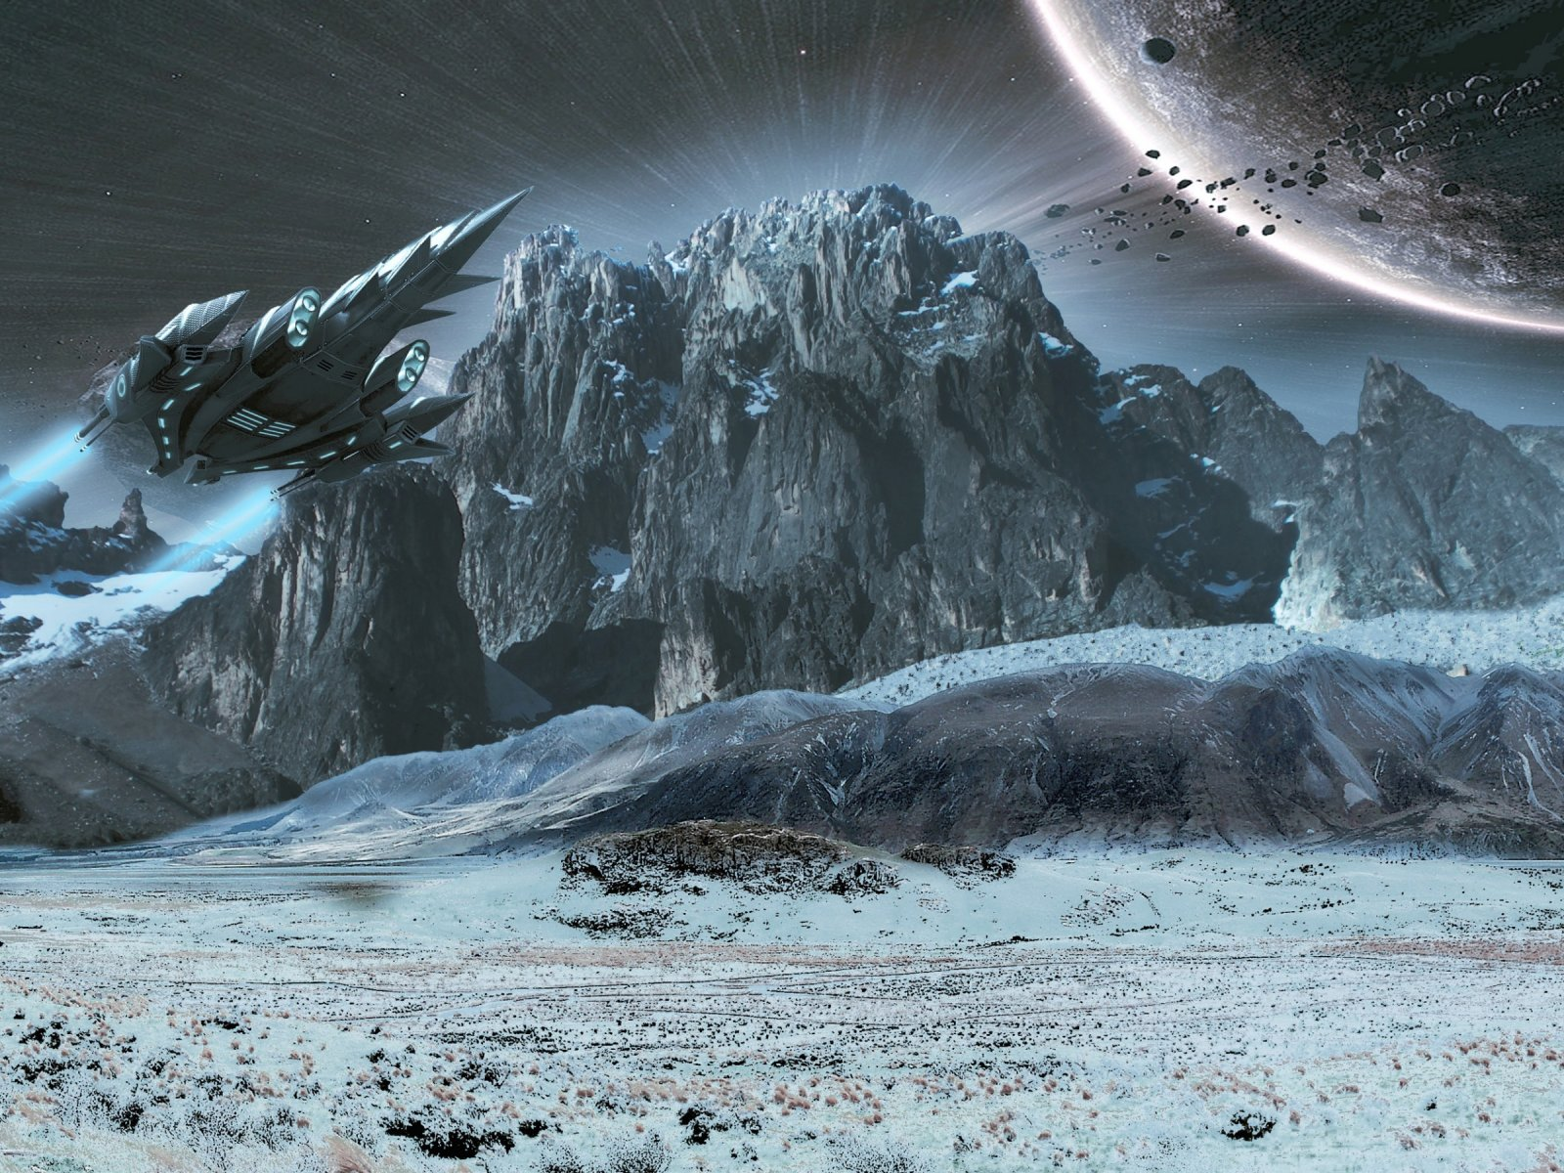
Thầy cô điền câu hỏi vào đây ?
A: Đúng
B: Sai
C: Sai

Slide 7
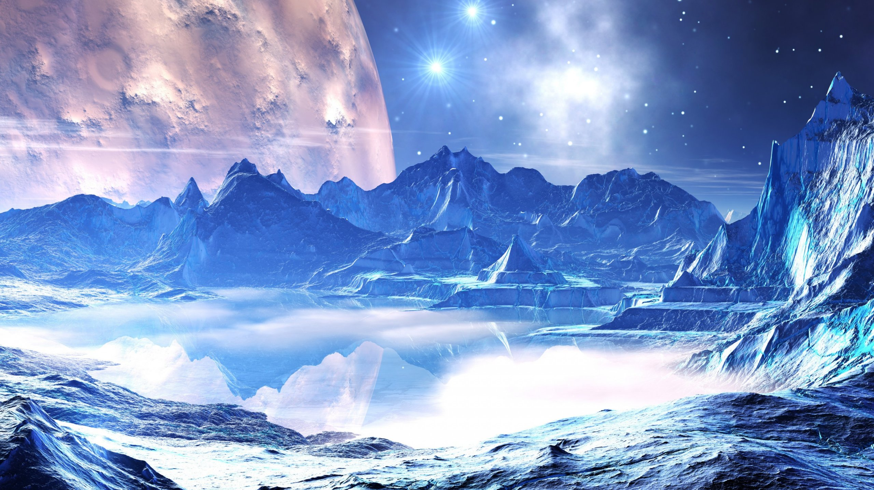



TẠM BIỆT
Chào mừng bạn đã đến với hành tinh của chúng mình.

Slide 8
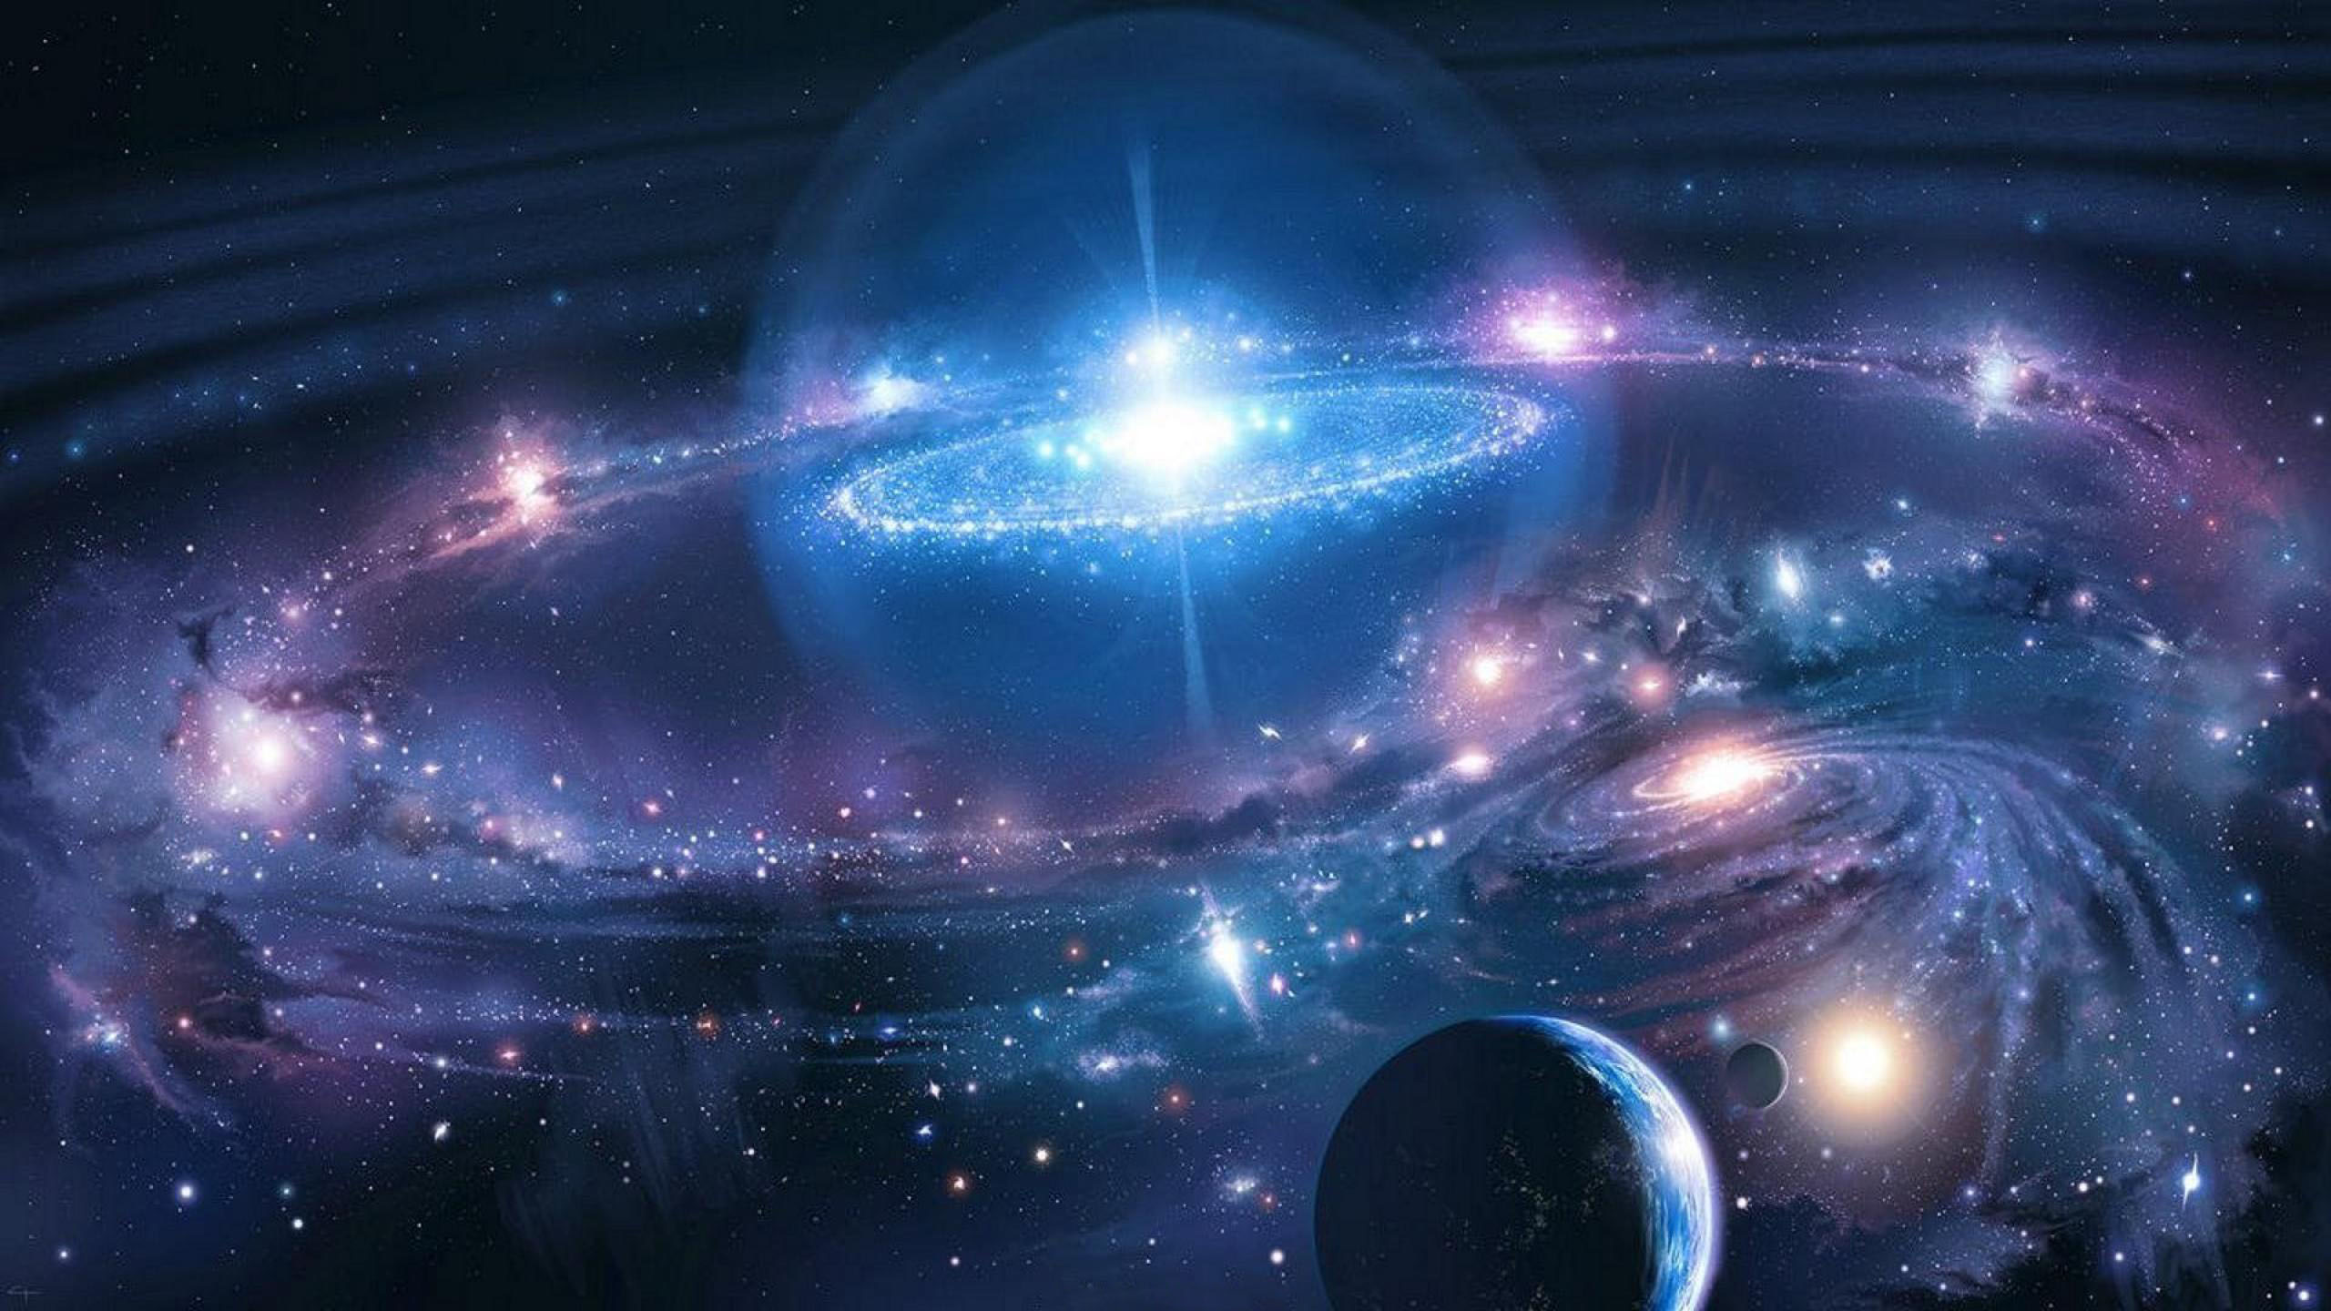
ĐÂY LÀ MỘT CHUYẾN DU HÀNH TUYỆT VỜI CỦA CHÚNG MÌNH. TẠM BIỆT MỌI NGƯỜI.
KẾT THÚC

